Slide 1
Gospodarka o obiegu zamkniętym – rola konsumenta
Agnieszka Czaplicka-Kotas

Slide 2



Zrównoważona konsumpcja
„Przejście na gospodarkę o bardziej zamkniętym obiegu wymaga zmian w każdym ogniwie łańcucha wartości, od fazy projektowania produktu do nowych modeli biznesowych i rynkowych, od nowych sposobów przekształcania odpadów w zasoby do nowych zachowań konsumentów” (COM(2014) 398 final, Towards a circular economy)
„Wybory dokonywane przez miliony konsumentów mogą wspierać rozwój gospodarki o obiegu zamkniętym lub go utrudniać. Te decyzje zależą od informacji, do których dostęp mają konsumenci, asortymentu i cen oferowanych produktów oraz istniejących ram regulacyjnych.” (COM(2015) 614 final, EU Action Plan for the Circular Economy)
Każdego roku około 1/3 całej wyprodukowanej żywności – tj. 1,3 mld ton pożywienia o wartości około 1 biliona dolarów
Pomimo rozwoju technologii promujących efektywne korzystanie z energii, jej zużycie w krajach OECD wzrośnie o 35% do roku 2020
Mniej niż 3% światowych zasobów wody nadaje się do picia
Źródło: http://www.un.org.pl/cel12

Slide 3
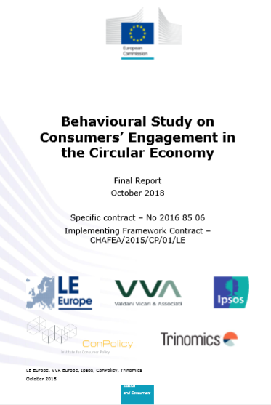
Badania konsumenckie
Większość respondentów ankiety stwierdziła, że utrzymuje rzeczy, które posiada przez długi czas (93%), poddaje recyklingowi (78%) i naprawia produkt, jeśli się zepsuje (64%)
Według respondentów rówieśnicy mają podobne zaangażowanie w gospodarkę o obiegu zamkniętym
Znaczna część respondentów stwierdziła, że jest skłonna zaangażować się w nowatorskie praktyki gospodarki o obiegu zamkniętym, takie jak leasing produktów lub zakup produktów używanych.
Odsetek konsumentów, którzy zgłosili, że są zainteresowani leasingiem, był różny w różnych grupach produktów np.10% dla odkurzaczy, 25% dla telefonów komórkowych
Jeden na trzech konsumentów twierdzi, że kupuje produkty używane;
Wielu konsumentów oczekuje, że produkty, zwłaszcza drogie, będą długo działać.
Większość konsumentów oczekuje, że naprawa produktów jest możliwa i łatwa.
Źródło: Komisja Europejska, „Badanie behawioralne dotyczące zaangażowania konsumentów w gospodarkę o obiegu zamkniętym” (ang. Behavioural Przypadku on Konsument’ Engagement in the Circular Economy), październik 2018 r.
Notes:
odkurzacze, telewizory, zmywarki, smartfony i ubrania

Slide 4
Rekomendacje na podstawie badań – badania konsumenckie
Zwiększenie zaangażowania w GOZ poprzez wzmocnienie postaw i świadomości proekologicznej
Ułatwienie konsumentowi możliwości naprawy produktu
Znaczenie ceny, jakości i wygody dla wspierania GOZ
Poprawa informacji o produkcie na temat trwałości i możliwości naprawy
Zwiększenie możliwości pozyskania informacji dot. produktów/usług dla konsumentów
Źródło: Komisja Europejska, „Badanie behawioralne dotyczące zaangażowania konsumentów w gospodarkę o obiegu zamkniętym” (ang. Behavioural Przypadku on Konsument’ Engagement in the Circular Economy), październik 2018 r.

Slide 5
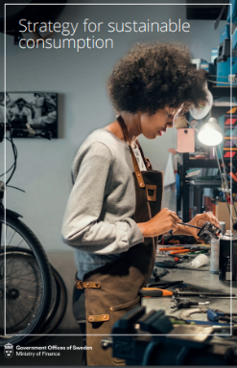
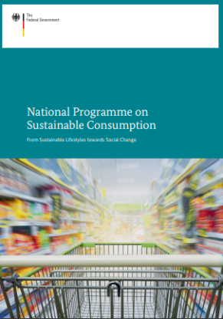
Zrównoważona konsumpcja - strategie

Slide 6
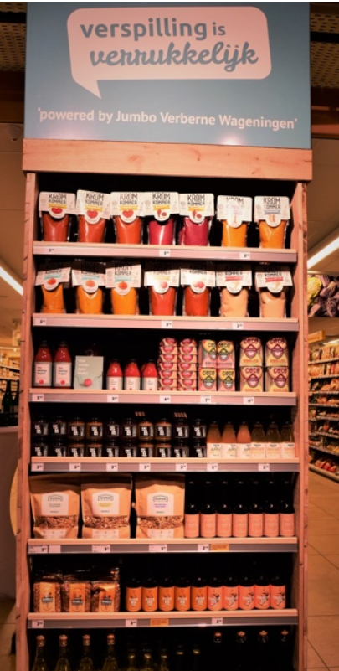


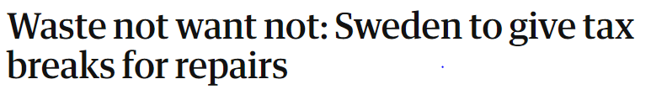
Zrównoważona konsumpcja – przykłady
Źródło: https://smartercommunities.media/food-waste-products-hit-supermarket-shelves-netherlands/
Notes:
Danii, Islandii, Norwegii, Szwecji i Finlandii. – kraje nordic ecolabel

Slide 7

Mapa drogowa transformacji w kierunku gospodarki o obiegu zamkniętym - zrównoważona konsumpcja
Źródło: https://www.gov.pl/web/przedsiebiorczosc-technologia/rada-ministrow-przyjela-projekt-mapy-drogowej-goz
odpady komunalne (jednym z ważniejszych działań jest stworzenie skutecznego systemu selektywnego zbierania oraz zagospodarowania odpadów, który zapewni na poziomie lokalnym, regionalnym oraz krajowym obniżenie zapotrzebowania na surowce pierwotne oraz zwiększenie wykorzystania surowców wtórnych)
marnotrawstwo żywności (Polska plasuje się bardzo wysoko w kwestii marnowania żywności w Unii Europejskiej (9 mln ton rocznie Preparatory Study on food waste across EU 27). Szczególnie ważnym w tym aspekcie jest konsument, który napotyka trudności w określeniu zapotrzebowania, błędnego planowania zakupów i posiłków oraz nieumiejętnego przechowywania jedzenia)
edukacja (z badań wynika, iż polski konsument ma świadomość dot. zagrożeń wynikających z nadmiernego wykorzystywania zasobów. Aczkolwiek kluczowe jest podnoszenie świadomości związanej z ochroną środowiska we wszystkich grupach wiekowych za pomocą działań edukacyjnych).

Slide 8

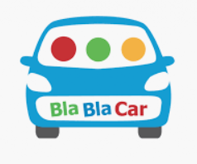



Współdzielenie i współużytkowanie

Slide 9


Logistyka zwrotna
odzyskiwanie takiej ilości opakowań, która stanowi ekwiwalent 50% butelek i puszek zużywanych rocznie przez firmę;
pozyskiwanie 25% tworzywa PET z materiałów przetworzonych lub surowców odnawialnych
program „Odzyskiwanie kapitału”
kartridże, które wróciły do firmy, zawierają średnio 90% komponentów, które mogą być ponownie włączone do sprzedaży lub poddane recyklingowi
Ponowne wykorzystanie odpadów oraz naprawa tonerów pozwala zaoszczędzić miliony dolarów rocznie na zakupie surowców
Źródło: Lysenko-Ryba, Kateryna. "Logistyka zwrotna jako źródło korzyści konkurencyjnych." Studia Ekonomiczne 249 (2015): 193-203.
Notes:
Na przykład Coca-Cola Company (CCC) w celu zmniejszenia zużycia czystej wody wykorzystywanej do mycia urządzeń produkcyjnych stosuje specjalne mechanizmy filtrujące i czyszczące wodę, która może być powtórnie użyta. Oprócz tego CCC zainstalowała specjalne silosy na deszczówkę, wykorzystywaną również w procesie produkcji. Inną inicjatywą koncernu jest od 2010 roku zastosowanie specjalnych kontenerów do recyclingu butelek i puszek. Klienci po wrzuceniu pustych opakowań do kontenera mogą na zainstalowanym ekranie obejrzeć proces przetwarzania butelek, włącznie ze zrywaniem aluminiowych części, zgniataniem i przetwarzaniem zużytych opakowań w materiały do dalszego użycia.

Slide 10


Systemy depozytowe
urządzenie do automatycznej segregacji odpadów – to w pełni zautomatyzowane urządzenie służące do przyjmowania uprzednio zdefiniowanych surowców wtórnych (np. aluminium, PET, metal, szkło);
automaty zostały wprowadzone m.in. w Wieluniu
i Warszawie
puszkomaty zlokalizowane na terenie całej Polski
organizowanie m.in. rywalizacji na liczbę zebranych puszek po napojach zlokalizowanych przy Uczelniach Wyższych: AGH w Krakowie, Politechniki Śląskiej, Uniwersytecie w Katowicach

Slide 11




Platformy wymiany usług/produktów
https://lokalnyrolnik.pl/
http://laka.org.pl/
Biblioteka Ubrań (http://www.bibliotekaubran.pl/)
https://www.mamapozycza.pl/

Slide 12

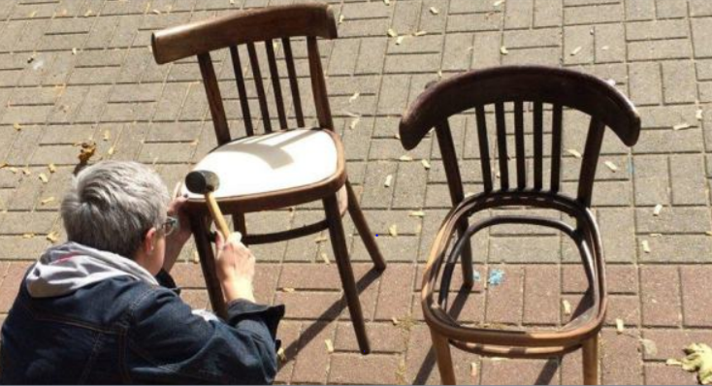

Edukacja
http://raportspw.kozminskihub.com/public/docs/Raport%20SPW%202019.pdf
http://polskawitalna.pl/

Slide 13
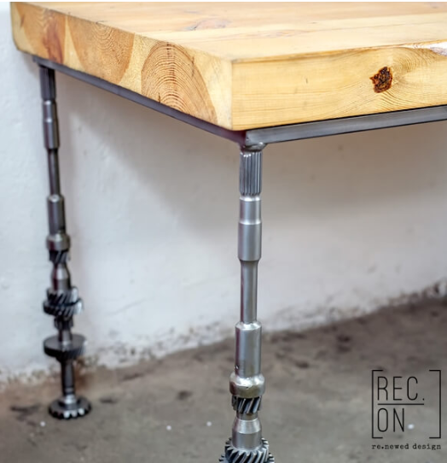



Upcling
https://rec-on.eu/
https://sozosfera.pl/srodowisko-i-gospodarka/muchy-z-recyklingu/
Deko Eko (https://dekoeko.com/)
https://kokoworld.pl/

Slide 14

Smart City
Smart Energy dla CityFit
Solace House
Smart Water - Środza Wielkopolska (1100 liczników), Hrubieszów (1500), Miłków (1100), Józefów (3000), Podkowa Leśna (1200)
Smart Lights – Piastów, Podkowa Leśna

Slide 15
Wnioski
rola konsumenta w gospodarce o obiegu zamkniętym jest mierzona za pomocą badań ankietowych
wybory dokonywane przez konsumentów mogą wspierać rozwój GOZ lub go utrudniać. Ważnym aspektem jest aby wykazać, iż zrównoważona konsumpcja jest realną opcją dla konsumenta
podstawą do wprowadzenie nowych rozwiązań z zakresu zrównoważonej konsumpcji są m.in. badania świadomości konsumentów lub dane dot. generowania odpadów

Slide 16
Dziękuję za uwagę!

